Slide 1
ML Advanced
MLFlow – логирование экспериментов
otus.ru

Slide 2


Проверить, идет ли запись
Меня хорошо видно
&& слышно?
Ставим “+”, если все хорошо “-”, если есть проблемы

Slide 3

ML Advanced MLFlow – логирование экспериментов
Тема вебинара
Игорь Стурейко
Руководитель курсов: Reinforcement Learning, ML Professional, ML Basic, MLOps, FinML
Teamlead, главный инженер проекта,
Физический факультет МГУ, PhD теоретическая физика
Опыт:
Более 15 лет занимался прикладной математикой и мат моделированием
(Data Scientist) (Python, С++) в НИИ ПАО Газпром
@stureiko (TG)
LinkedIn: igor-stureiko
@rl_fintech (Мой канал о моделях в бизнесе)

Slide 4










Правила вебинара
Условные
обозначения
Активно
участвуем
Индивидуально
Off-topic обсуждаем
в учебной группе
Время, необходимое
на активность
Пишем в чат
Задаем вопрос
в чат или голосом
Говорим голосом
Документ
Вопросы вижу в чате,
могу ответить не сразу
Ответьте себе или
задайте вопрос

Slide 5
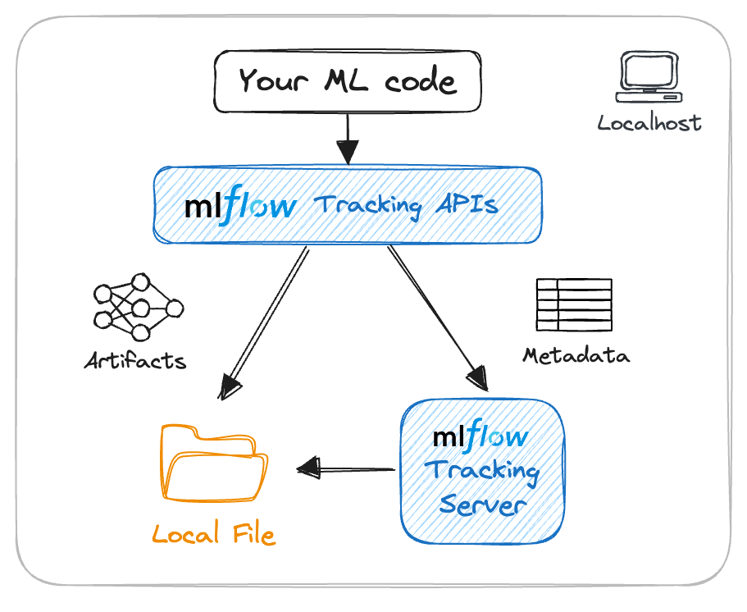
Маршрут вебинара
1. Знакомство
3. Воспроизводимость
4. MLFlow
5. Сущности MLFlow
5. О курсе

Slide 6
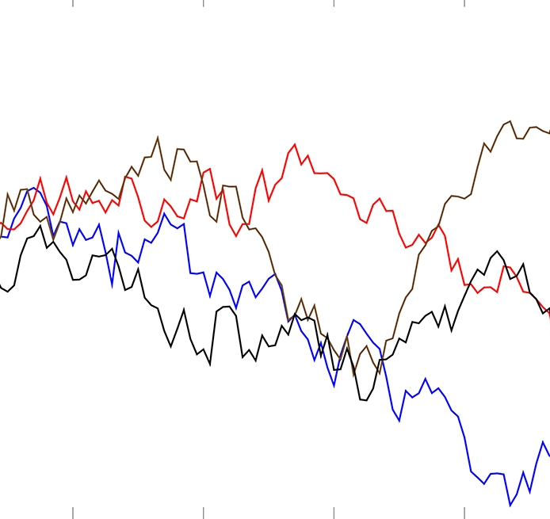




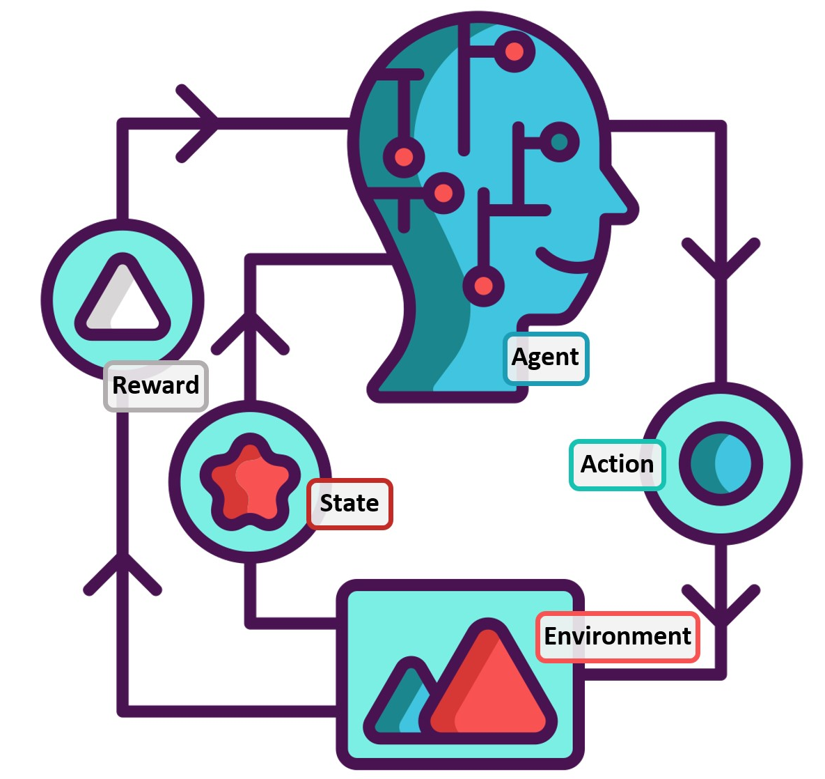


Карта курса
1. Временные ряды
HomeTask
2. Рекомендательные системы
3. Байесовские модели
HomeTask
HomeTask
5. Production
4. Обучение с подкреплением
HomeTask
HomeTask
6. AutoML
HomeTask
7. Курсовой проект

Slide 7
Программа курса
1 | 2 | 3 | 4 | 5 | 6 | 7
Production
Production Code
REST-архитектура: Flask API
Docker: Структура, применение, деплой
Сети и Docker compose
Практика: деплой докера в Yandex Cloud
Колоночные БД и объектные хранилища
Версионирование данных. DVC
Воспроизводимость и версионирование. MLFlow

Slide 8
Цели вебинара
К концу занятия вы сможете
1. | Вспомним еще раз про воспроизводимость
2. | Поймете что такое MLFlow и зачем это нужно
3. | Научитесь фиксировать и сравнивать результаты экспериментов

Slide 9
Смысл
Зачем вам это знать
1. | Контролировать и сравнивать результаты экспериментов
2. | Выбрать лучшую модель среди многих

Slide 10
Версионирование и воспроизводимость

Slide 11
Ключевые тезисы
1. | MLFlow – система управления жизненным циклом ML-проектов. Помогает навести порядок и автоматизировать задачи (в том числе регулярное переобучение ваших моделей).
2. | Роботы надежнее людей, все, что можно автоматизировать, нужно автоматизировать.
3. | MLOps – это инструменты + навыки. Причем навыки важнее инструментов.

Slide 12
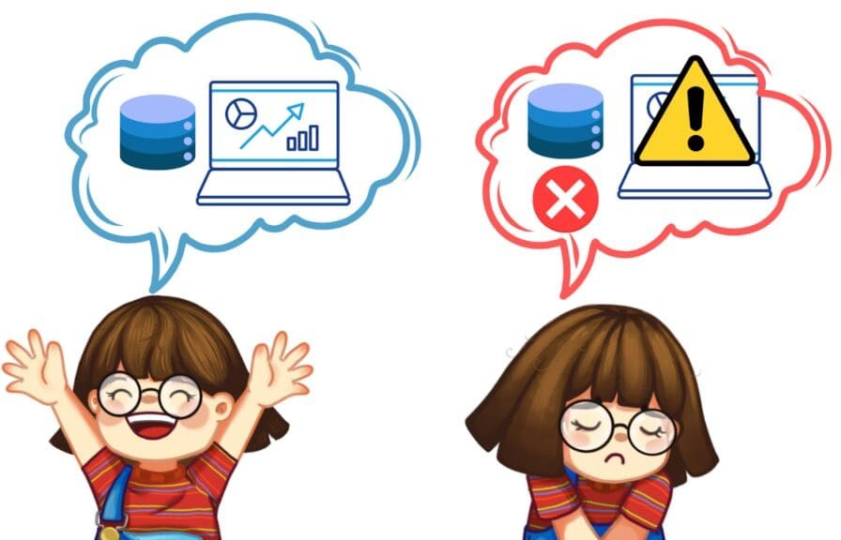

Воспроизводимость

Slide 13
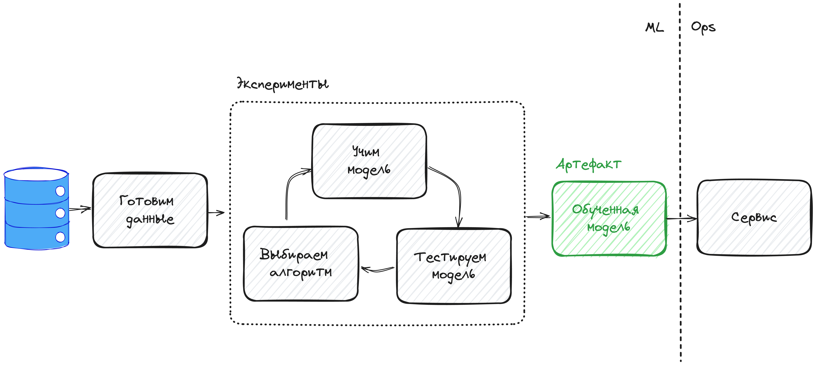
Как мы разрабатываем модели

Slide 14







Что тут не так
Много ручного труда
Долго и унизительно, контекст утрачивается очень быстро;
Локальные эксперименты
Разные окружения, бардак;
Ничего не версионируется
Ни данные, ни результаты, ни модели (веса, иногда даже код);
Разрыв между ML и ML
Нет нормальной коммуникации, обмен результатами в почте/чатиках (бардак);
Разрыв между ML и Ops
Разные стеки, трудности перевода;
Разрыв в тестировании
Модель и инфраструктура тестируются отдельно;
Разрыв в мониторинге
Инфраструктура мониторится (возможно), но если деградировала модель – у нас беда;

Slide 15
Зачем нам воспроизводимость
В исследованиях
В бизнесе
Исследование – это коллаборация. Один в поле не воин. Если вы не можете повторить то, что сделал коллега (или узнать, чего он не сделал), прогресса не будет.
Никто не будет инвестировать в то, что работает по счастливой случайности. Бизнесу нужны надежные и предсказуемые системы, ошибки в которых можно исправить. Время – деньги.
Воспроизводимость – основа автоматизации.

Slide 16
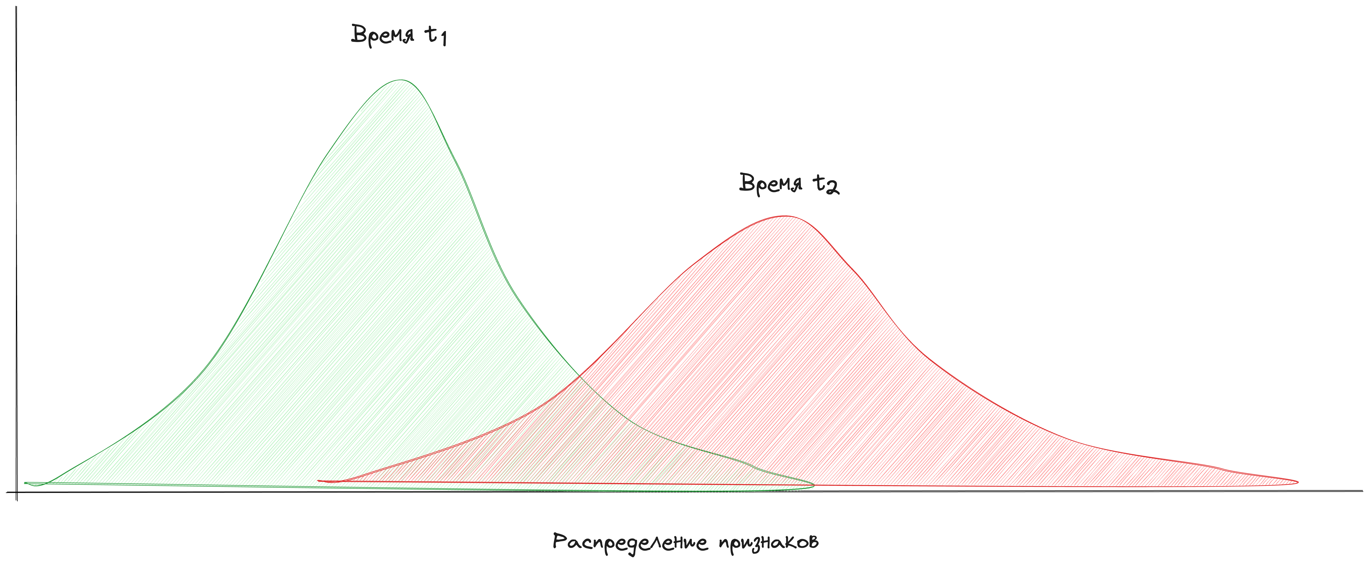
Data Drift

Slide 17
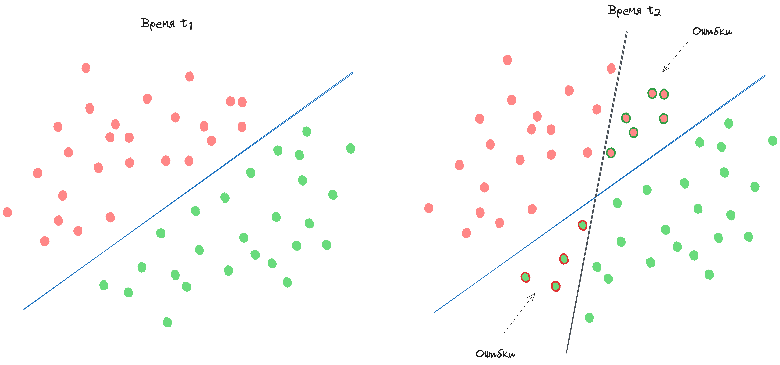
Concept Drift

Slide 18
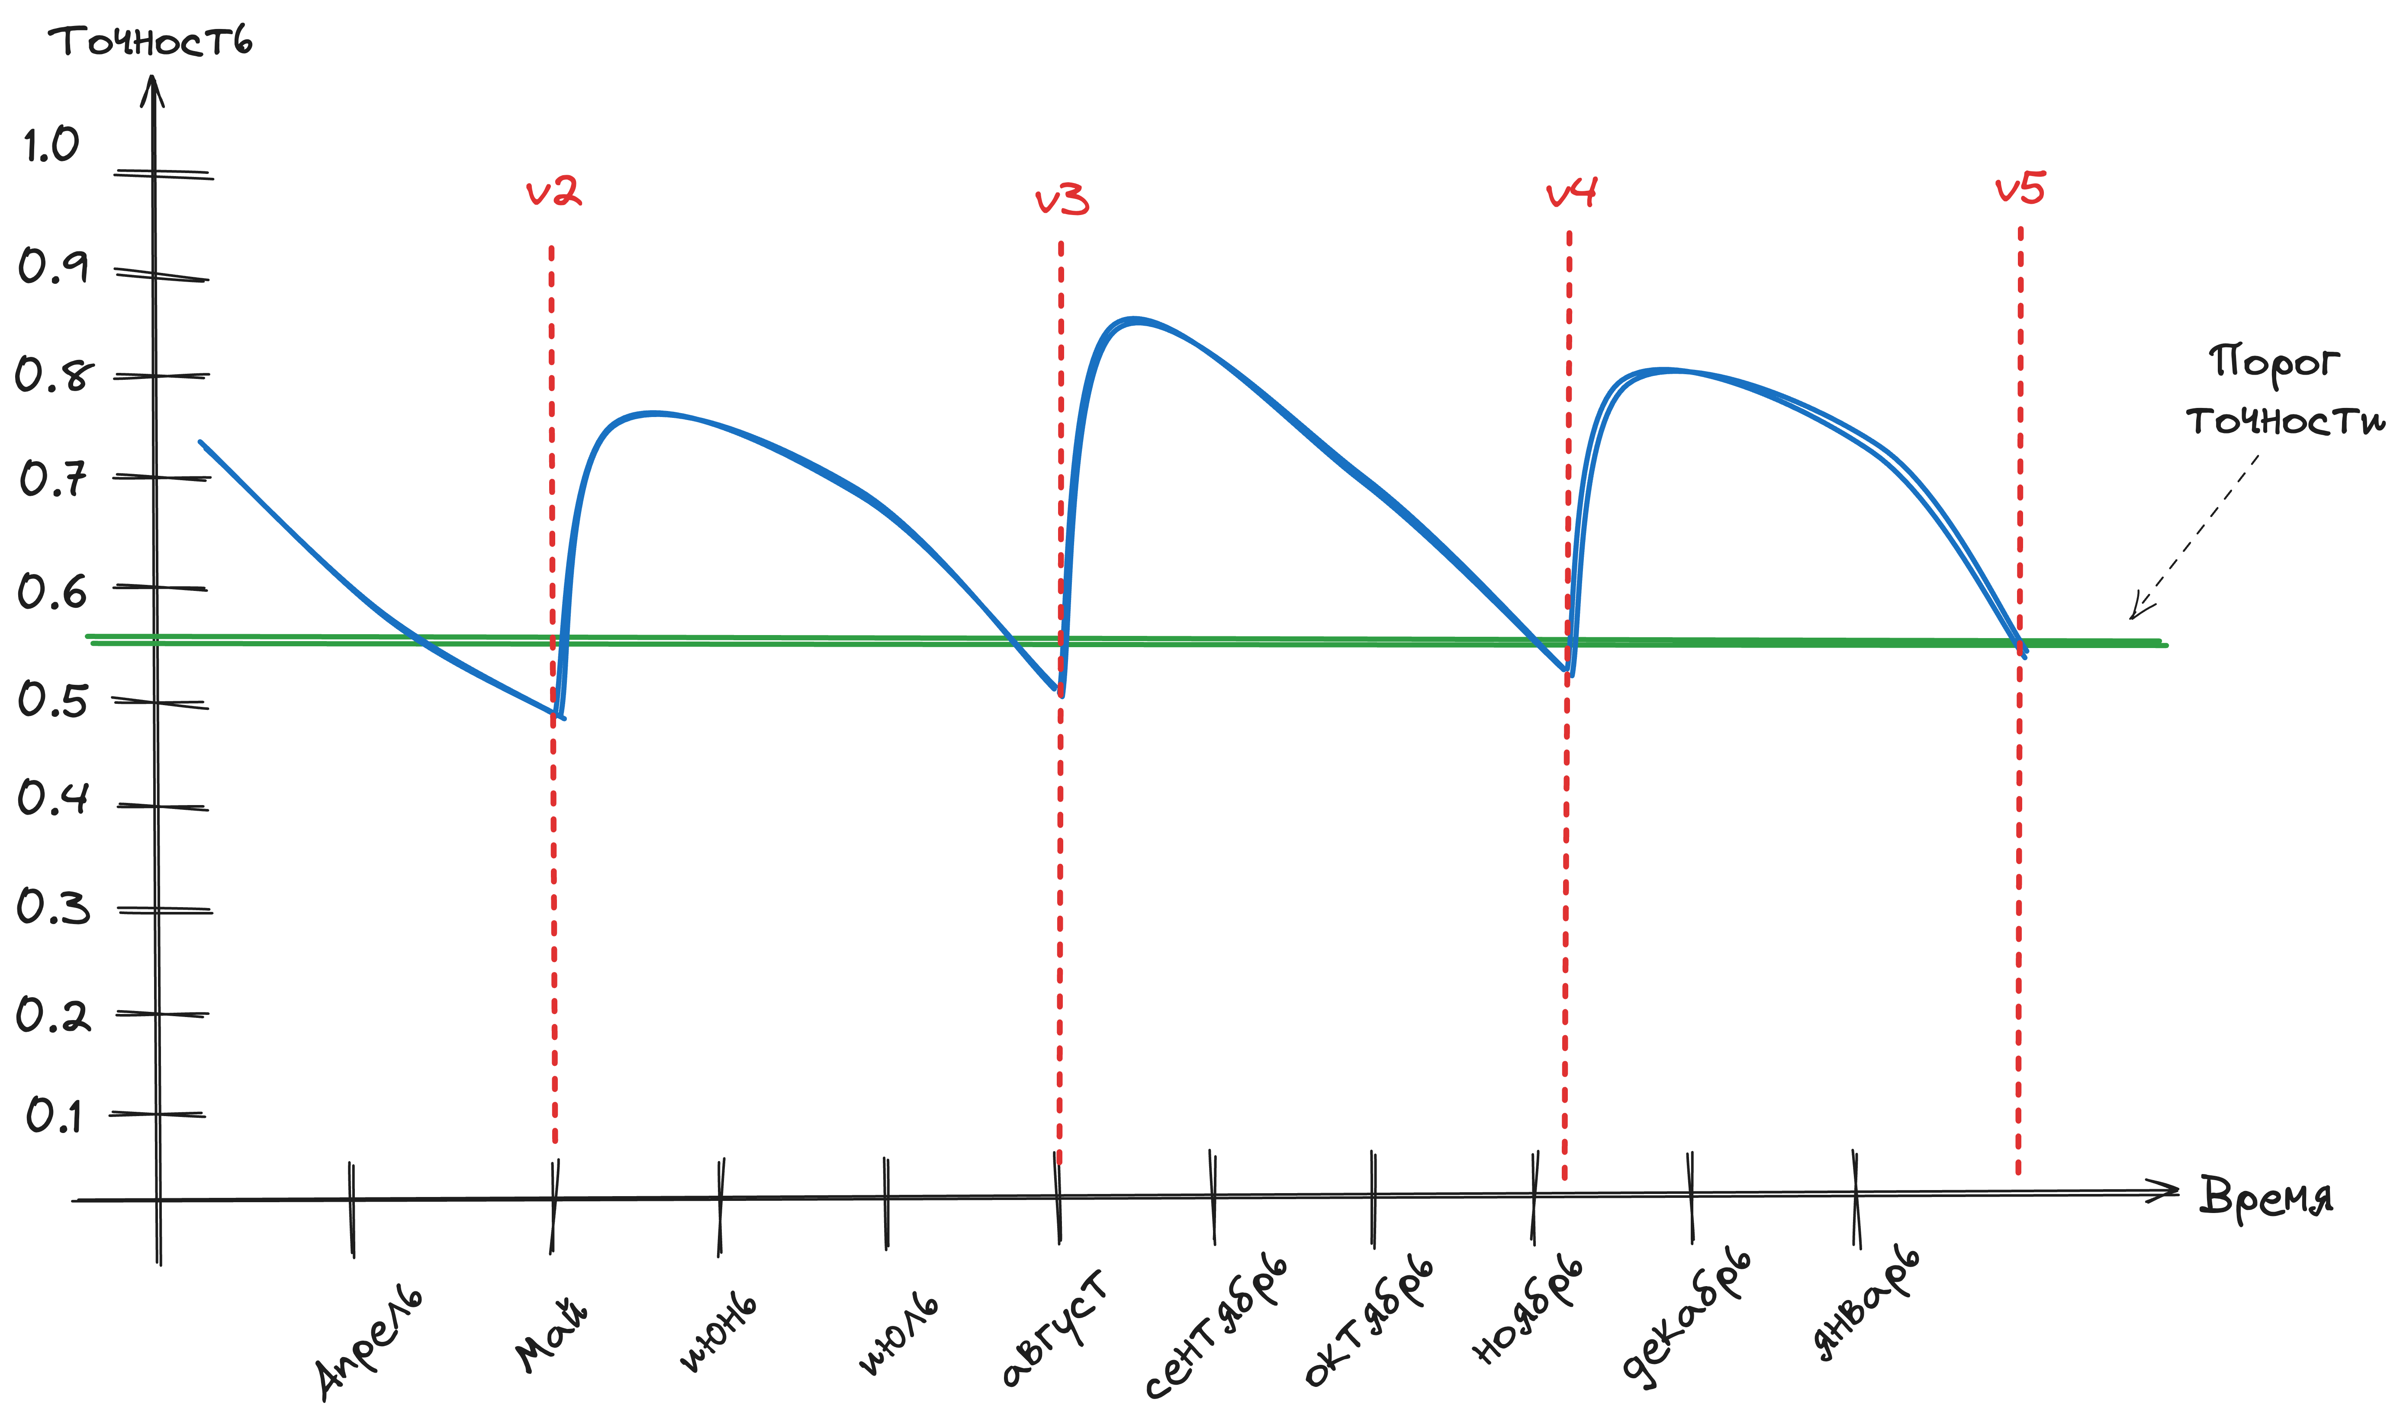
Регулярное переобучение

Slide 19
MLFlow

Slide 20

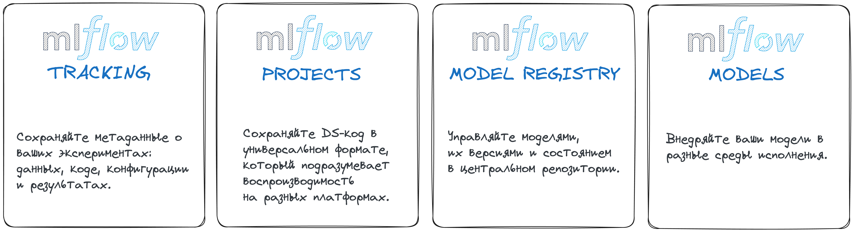
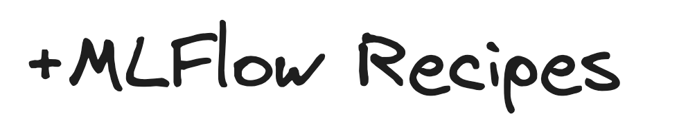
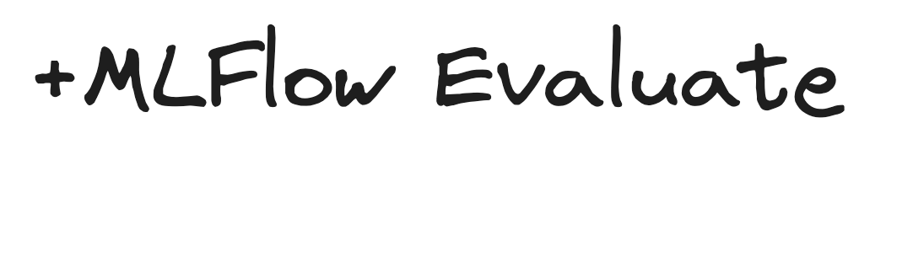
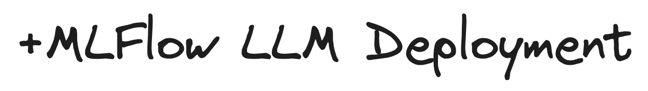
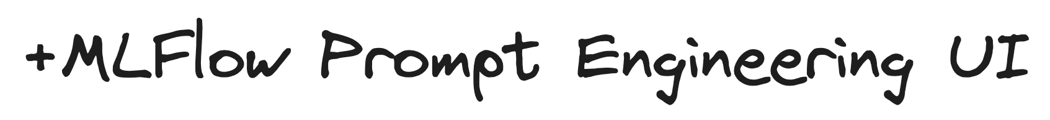
Что это/из чего состоит
MLFlow – это open-source платформа, предназначенная для управления жизненным циклом ml-моделей.

Slide 21


Сценарии использования
Трекинг экспериментов
Храните гиперпараметры, метрики и результаты каждого эксперимента в одном месте; сравнивайте результаты, улучшайте модели, сохраняйте их в формате MLFlow Model.
Мониторинг модели
Вы всегда знаете, какая модель и какое окружение на проде: тестируйте модель в “боевом режиме”, не трогая прод. В случае деградации – переобучайте.
Выбор и внедрение модели
Выбирайте лучшую модель, регистрируйте в MLFlow Model Registry, тестируйте, внедряйте, отслеживайте состояние, обучайте и переобучайте.
Коллаборация
MLFlow – площадка для взаимодействия: ML и ML обмениваются результатами экспериментов, ML и Ops обмениваются знаниями/артефактами.

Slide 22
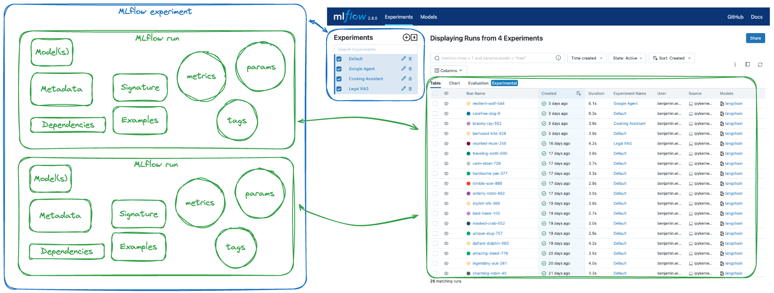
MLFlow Tracking
Источник: официальная документация

Slide 23
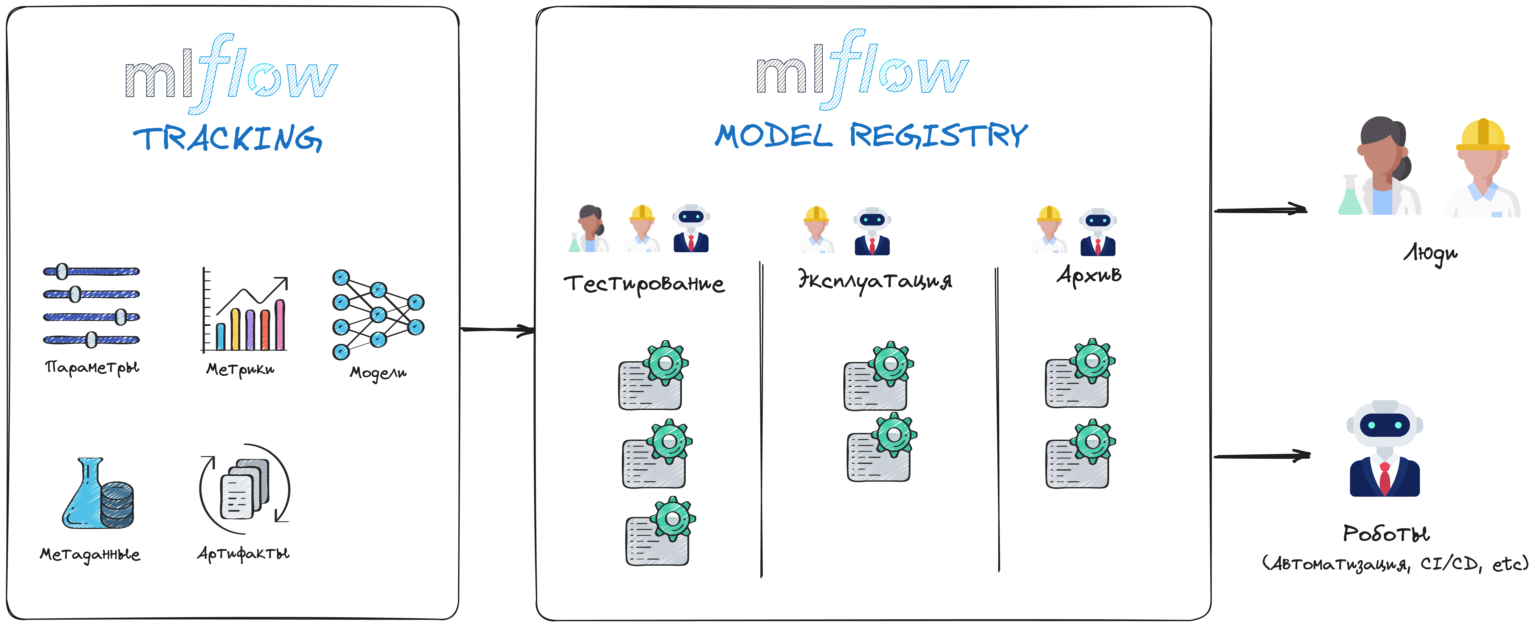
MLFlow Model Registry

Slide 24
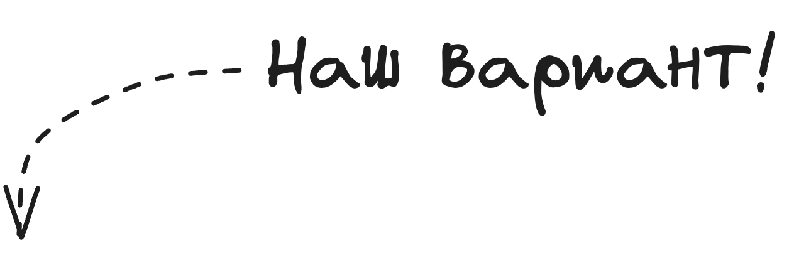
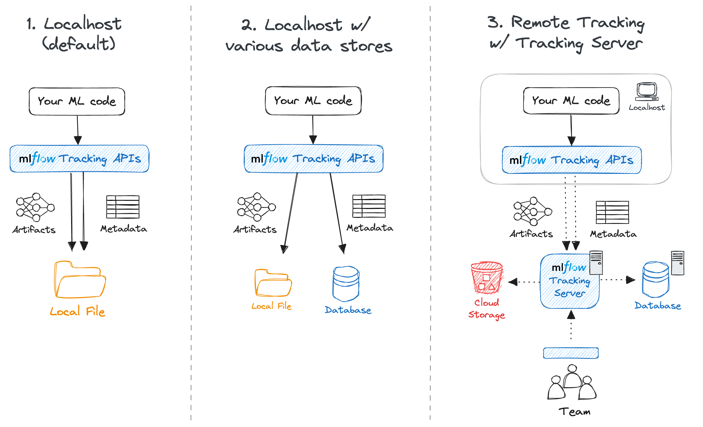
Рабочий вариант!
https://yandex.cloud/ru/docs/datasphere/tutorials/mlflow-datasphere

Slide 25
Практика

Slide 26
Практика
1. | Как установить MLFlow
2. | Как запустить сервер трекинга экспериментов
3. | Как зафиксировать результаты эксперимента

Slide 27
Список материалов для изучения
MLFlow
MLFlow getting start
Model and Data Versioning
Введение в MLflow
Поднять удаленный сервер MLflow Tracking для команды
Setup collaborative MLflow with PostgreSQL as Tracking Server and MinIO as Artifact Store using docker containers
Воспроизводимость ML экспериментов с помощью MLflow project
Альтернативы
Weights&Biases
Neptune.ai
Verta
Comet

Slide 28
Заполните, пожалуйста,
опрос о занятии
по ссылке в чате

Slide 29
Приходите на следующие вебинары
Спасибо за внимание!
19.11 - Оптимизация кода
Игорь Стурейко
Руководитель курсов: Reinforcement Learning, ML Professional, ML Basic, MLOps, FinML
Teamlead, главный инженер проекта,
Физический факультет МГУ, PhD теоретическая физика
Опыт:
Более 15 лет занимался прикладной математикой и мат моделированием
(Data Scientist) (Python, С++) в НИИ ПАО Газпром
@stureiko (TG)
LinkedIn: igor-stureiko
@rl_fintech (Мой канал о моделях в бизнесе)

